Slide 1
Проектная работа «Терминал Охраны предприятия»
Над проектом работал: Меньших М. И.
2023-ФГиИБ-ИСиТ-2б
преподаватель: Лазуренко Наталья Сергеевна

Slide 2
Введение
Цели:
1. Оптимизация контроля персонала.
2. Улучшения качества безопасности и работоспособности охранного персонала.
Задачи:
Создание приложения, позволяющего вести учет посещения предприятия сотрудниками и гостями, а также обладать сведениями о времени их прохода через КПП.
Актуальность:
Данная система призвана усилить контроль за процессом входа и выхода сотрудников, а также гостей предприятия. Что позволит, избежать несанкционированного проникновения на территорию и обеспечит информацией о посещаемости сотрудников.

Slide 3
Функциональность
Интерфейс приложения представляет собой два окна: «Терминал охраны», «Гостевой Терминал».
«Терминал охраны» - главное окно программы, в нем осуществляется ввод данных о сотруднике, а также его потребность в парковочном месте. С данного окна можно осуществить переход ко второму окну «Гостевой Терминал».
«Гостевой Терминал» – второе окно, осуществляющее функции регистрации временных пропусков на территорию предприятия.

Slide 4
Архитектура приложения
Алгоритм программы был написан на языке программирования Python через использование интегрированной среды разработки Pycharm.
2) для создания визуализации использовалась библиотека PyQt6.
3) для работы с базами данных, использовалась библиотека Sqlite3.

Slide 5
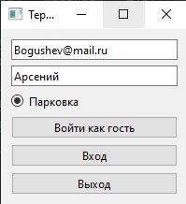
Тестирование приложения
Тест №1: вход и выход сотрудника.
возьмем имеющегося сотрудника предприятия:
После того, как мы ввели данные этого сотрудника в соответствующие поля, появится соответствующие сообщение в терминале, содержащую информацию о том, что сотрудник вошел на территорию предприятия. А соответсвующая строка в базе данных сотрудников пополнится временем входа.
2. Выполняя те же действия на выход, получаем такую же картину, но с надписью об уходе с предприятия и времени ухода.

Slide 6
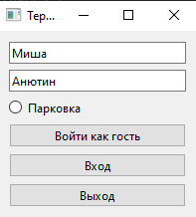
Тестирование
Тест №2: попытка осуществления входа несуществующего сотрудника.
Если на предприятие решит зайти человек не имеющий данных для входа и введет несоответствующие для входа данные, то программа выдаст в терминале соответсвующее предупреждение:

Slide 7
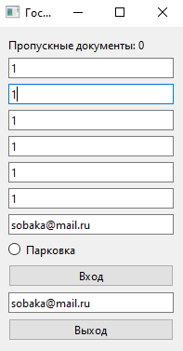

Тестирование
Тест №3: Создание гостевого пропуска, вход/выход в установленный срок.
Переходим в окно создания гостевого пропуска и вводим соответствующие данные. Далее, согласно установленному временному ограничению, нажав кнопку выход, покидаем предприятие. На выходе мы получим следующие данные в терминале:

Slide 8
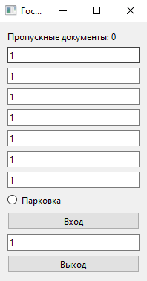
Тестирование
Тест №4: Создание гостевого пропуска, вход/выход с превышением доступного времени.
Заполняем данные гостя и осуществляем вход и выход, но проводим время на территории, превышающее допустимое:

Slide 9
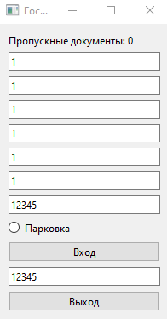

Тестирование
Тест №5:попытка пройти по гостевому пропуску по одной и той же почте одновременно.
Если кто-то зарегистрировал гостевой пропуск через почту и прошел по нему на территорию, при этом не выходя с нее. И через некоторое время кто-либо другой попробует пройти через эту же почту, программа выдаст надпись о том, что пользователь с такой почтой уже существует:

Slide 10
Итоги
Данный проект готов к дальнейшей эксплуатации.
Проект может быть использован в реальных условиях, при условии его дальнейшей доработки, например: Фото сотрудника в базе данных, возможность менять время действия гостевого пропуска и т. д.
Касательно предложений о его улучшении: предлагаю установить сканер отпечатка пальца или иной другой сканер, имеющий возможность точно определить личность человека.

